Slide 1
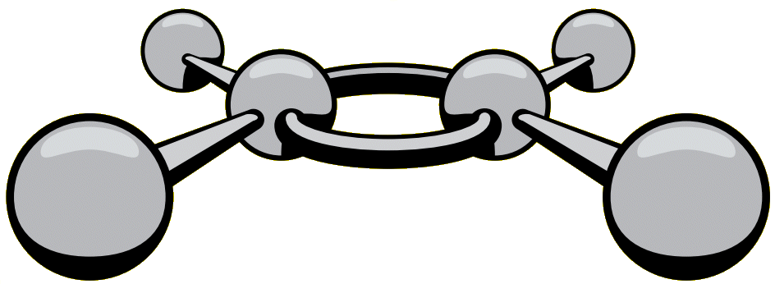
ייצוגים חזותיים גרפים
שרה אקונס
קורס מתוקשב להקניית אוריינות כימית - תשע"ב
מרכז המורים לכימיה
מכון ויצמן למדע
©
Notes:
ייצוג חזותי נועד להגיש מידע באופן המדגיש את המראה החזותי, הנראה לעין. ייצוג המאפשר העברת מסר ללא צורך להתעמק בקריאת טקסט. כל יצירות האמנות כלולים בסוג ייצוג זה - ציור, תרשים, קומיקס, פסל, תצלום, כרזה. כמו כן נכללים בו עיצובים גרפיים - דיאגראמות, גרפים, שרטוטים למיניהם, מפות דרכים ומסלולים. גם סמלים, אייקונים ותמרורים הם סוג של ייצוג מידע חזותי.

Slide 2
מצגת זו מיועדת למורי כימיה. כל מורה מוזמן להשתמש בחומרים בהתאם לכיתתו ולראות עיניו.

Slide 3

ייצוג חזותי
איור
הצגה של רעיון בצורה גרפית
תמונה
טבלה
תרשים
חתך
גרף
מפה, אילן יוחסין, תרשים זרימה
הצגה חזותית של מידע מספרי(בדרך כלל)
Notes:
ייצוג חזותי הוא ייצוג של מידע שאינו מילולי. כפי שנאמר, הייצוגים החזותיים יכולים להיות מסוגים שונים. אנו נעסוק בהצגה חזותית של מידע בגרף.

Slide 4
גרף לשם מה?
ניתן לרכז בו נתונים רבים ולהשוות ביניהם.
מאפשר ראיה של מגמות ותהליכים.
משדרג את המידע לקראת מסקנות.
ויזואלי ופחות מילולי.
Notes:
השימוש בגרף לצורך הצגת מידע מאפשר אירגון נתונים רבים בצורה ויזואלית, כך שניתן בקלות יחסית לקרוא את הנתונים ולהגיע להכללות. אירגון יעיל מקל על התלמיד לעבור את השלבים עד להכללות.

Slide 5
ובכל הקשור לגרף:
הפקת מידע מהערכים בסקלת הציר, מראשית הצירים, משיעורי נקודות בגרף - שיעור X ושיעור Y
הפקת מידע משילוב טקסט + גרף, או שני גרפים
חישוב מתמטי מתוך הנתונים המופיעים בצירים או בגרף
תיאור צורת ההשתנות של הגרף והפקת מידע ממנה: שיפוע בקטעים השונים, נקודות מינימום ונקודות מקסימום
בחירת הגרף המתאים ליצוג צורת ההשתנות של המשתנה, לאור המידע בטקסט או הנתונים בטבלה
השוואה בין עקומים בתוך אותה מערכת צירים
פרשנות והסקת מסקנות על פי הנתונים המוצגים בגרף
ניתוח משמעות הגרף בעקבות שינוי סקלת הציר וגודל היחידות
שרטוט עקום נוסף בתוך מערכת צירים נתונה
המרת טבלת נתונים לגרף
שרטוט גרף על סמך תיאור תופעה
Notes:
המיומנויות שהתלמיד צריך לרכוש בלימודיו בכימיה הן בשני היבטים: קריאה ושרטוט גרפים. ב- 1 י"ל יש להתרכז בקריאת גרף. בכיתות טובות ובכיתות מגמה רצוי להתרכז גם בשרטוט גרף. מיומנויות אלו ישדרגו את הלמידה בכלל- לקראת קטע ממאמר מדעי- שאלת האנסין ויחידת המעבדה.

Slide 6
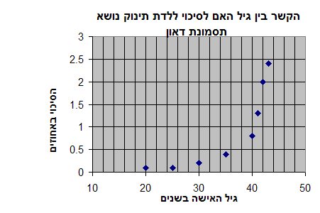
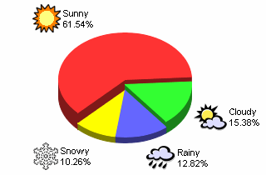
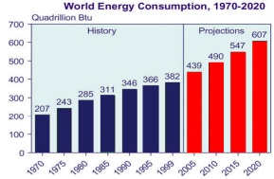
ייצוג חזותי
איור
תמונה
טבלה
תרשים
חתך
גרף
שרטוט
קריאה
רציף
סוגי
גרפים
"עוגה"
עמודות
Notes:
כדי לשלוט במיומנויות הקשורות להצגה גרפית עלינו להתייחס ל- 3 סוגי גרפים משני ההיבטים- קריאה ושרטוט גרפים.

Slide 7
איזה גרף מתאים?
קריאה ושרטוט גרף
סוגי גרפים
גרף עוגה
עמודות
רציף
תלוי בסוגיה
Notes:
ניתן לקיים דיון עם התלמידים ולברר מה הם יודעים על סוגי הגרפים השונים. אילו סוגי גרפים קיימים ומתן דוגמאות לסוג הגרף המתאים להצגת נתונים שונים.

Slide 8
מהו הגרף המתאים?
גרף עגה
הוצאות משפחה (חשמל, מים, ביגוד תרבות פנאי מזון, חשבון סלולרי - שכר חודשי של ההורים).
הרכב כיתה (בנים/ בנות או יישובים –
סך התלמידים בכיתה).
תיק ניירות ערך (מטבע חוץ, מניות, קרנות נאמנות, חיסכון שקלי) - סה"כ ₪ מושקעים.
יסודות שנחקרו במערכה המחזורית (118) - 94 טבעיים שניתן למצוא אותם על פני כדה"א.
Notes:
מומלץ להתחיל בדיון בסוגיות מחיי יום יום. התלמידים מתחברים לנושאים אלו. אפשר לבקש מהתלמידים להביא חשבון סלולרי שלהם ולדון בחלק היחסי של התשלום על השיחות בחשבון, חבילת גלישה, SMS וכו'. אפשר להשוות בחשבון הסלולרי את התשלום בחודשים שונים. כמו כן, ניתן לבקש מהתלמידים שיביאו את חשבון החשמל. בחשבון החשמל שאנו מקבלים יש השוואה של חודשים שונים בשנה האחרונה. ניתן לדבר על צריכת החשמל הגבוהה באילו חודשים? ועוד.....

Slide 9
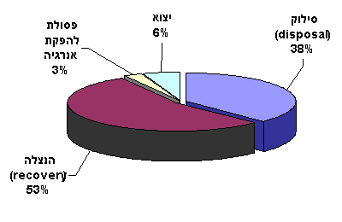
גרף עוגה
מתי כדאי להשתמש בגרף מסוג זה?
כאשר יש נתון לגבי השלם ונתונים לגבי חלקיו .
"עוגת הפסולת"
Notes:
אחרי דוגמאות מחיי יום יום ומהכימיה ניתן להגיע למסקנה מתי משתמשים בגרף עוגה.

Slide 10
קריאה ושרטוט
גרף
סוגי גרפים
גרף עוגה
עמודות
רציף
משמעות חלקי השלם
משמעות השלם
כותרת
Notes:
למה חשוב להתייחס כאשר מנתחים/ קוראים או משרטטים גרף עגה?

Slide 11


במה תלוי סוג הגרף?
סוג המשתנים
לא כל ערך מספרי הוא בעל משמעות
כל ערך מספרי הוא בעל משמעות
בדידים
רציפים
ניתן לשרטט גרף קווי, עקום רק אם יש משמעות לכל נקודה ונקודה וכל נקודה עשויה להתקיים במציאות
מותר לשרטט עקום רק אם שני המשתנים המוצגים X ו-Y הם רציפים
י.ברק, 2004
Notes:
גרף רציף ועמודות נבדלים זה מזה בסוג המשתנים שהם מייצגים.

Slide 12
גרף עמודות? רציף?
מספר בנים/ בנות בשכבת כיתה יוד על פי כיתות
מספר ק"ג מלפפונים, עגבניות, אפרסקים,שזיפים) שקנינו בסופר
טמפרטורת הגוף במשך 24 שעות כל 3 שעות
מספר יסודות מוצקים/ נוזלים/ גזים במערכה המחזורית
חמום חומר מוצק ומעקב אחר שינוי הטמפרטורה (אפשר להדגים)
מוליכות של תמיסה כתלות בריכוז (אפשר להדגים)
אנרגיית יינון כתלות במס' אטומי (בכיתות ט, י מגמה)
הסיכון לחלות בסרטן בקרב מעשנים ולא מעשנים
Notes:
אז מהן הסוגיות שאת הנתונים שלהן מציגים בגרף עמודות או רציף? אפשר לבקש מהתלמידים שיתנו דוגמאות ויתאימו את סוג הגרף. בנוסף, ניתן לדון במיקרים הנ"ל ואחרים.
גם כאן, החיבור הוא דרך סוגיות מחיי יום יום שאין להן זיקה לכימיה. לאחר מכן, כמובן מדגימים מתוך נושאי התכן.
בחלק מהמיקרים רצוי להדגים או לעשות ניסוי תלמיד. ישרת כמה מטרות: לגוון ההוראה, לתרגון כתיבת טבלה, לבחור ולשרטט גרף. ניתן לאפשר להם לבחור בגרף שנראה להם ורק לאחר מיכן לדון.

Slide 13
מעשנים ולא מעשנים
גרף עמודות
מספר הקבוצה
ומאפייני קבוצות המחקר
1 לא עישנו מעולם
2 עישנו עד גיל 35 והפסיקו לעשן
3 עישנו עד גיל 55 והפסיקו לעשן
4 מעשנים ברציפות מגיל צעיר סיגריות עם תכולת עיטרן נמוכה
5 מעשנים ברציפות מגיל צעיר סיגריות עם תכולת עיטרן בינונית
6 מעשנים ברציפות מגיל צעיר סיגריות עם תכולת עיטרן גבוהה
* הסיכון לחלות בסרטן ריאה בקרב אלה המעשנים ברציפות סיגריות עם תכולת עיטרן בינונית הוגדר כ=1 ושאר הממצאים מבוטאים ביחס אליו.
Notes:
בשקף הנוכחי ובזה שאחריו ניתן לדון בדוגמאות.
יש להדגיש בפני התלמידים את הצורך במיקרא בחלק מהגרפים. גם בגרף עמודות וגם בגרף רציף.

Slide 14
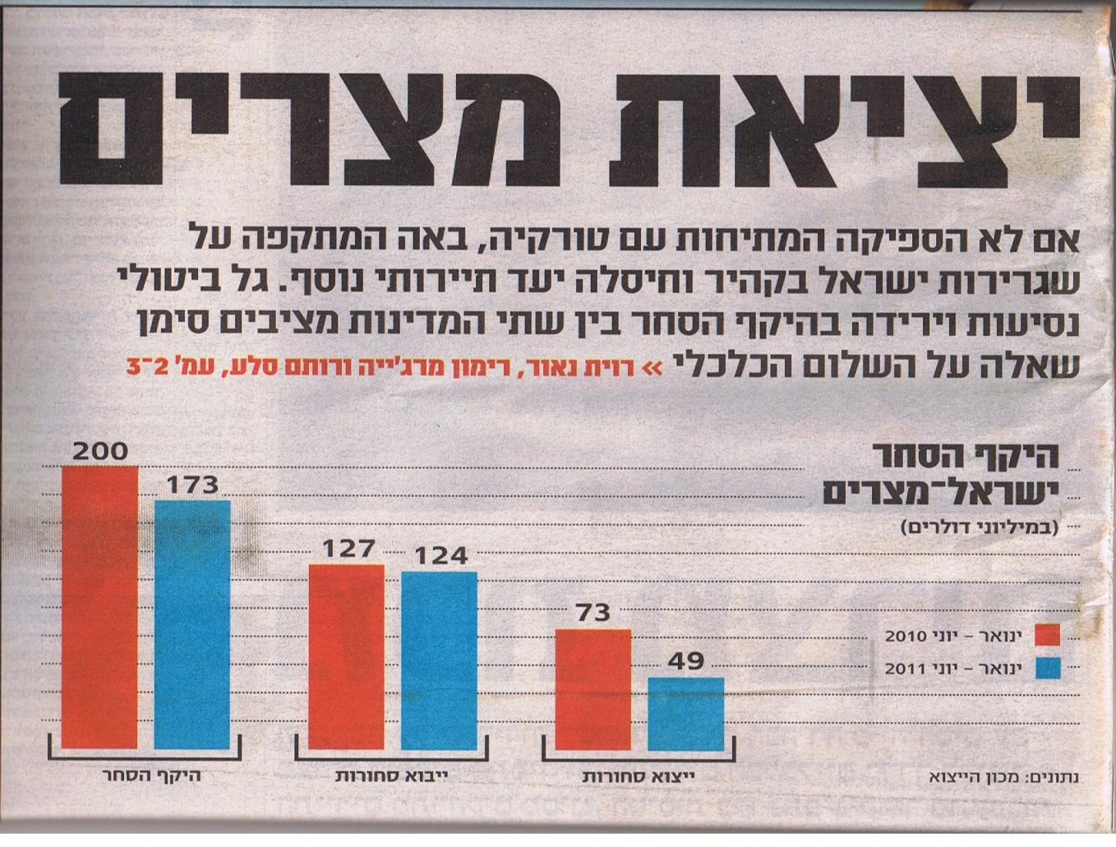
גרף המתאר את היקף הסחר ישראל- מצרים
גרף עמודות
Notes:
הגרף הזה הופיע בעיתון מעריב בתחילת חודש ספטמבר, אחרי המהפכה במצריים והמתקפה על שגרירות ישראל במצריים. אפשר לנתח את הגרף, מה ההשוואה המתוארת? מה המסקנות מתוך הגרף? מה חסר בגרף?

Slide 15
קריאה ושרטוט גרף
סוגי גרפים
עוגה
עמודות
רציף
כותרת הגרף
משתנים
משמעות העמודות
משמעות היחידות של הצירים
משתנים
כותרת
הצירים
2 משתנים ויותר
משתנה אחד
Notes:
למה צריך לשים לב כאשר קוראים או משרטטים גרף עמודות?

Slide 16
מתי נכון וכדאי להשתמש בגרף עמודות?
כאשר הנתונים הינם בדידים ולא רציפים.
כאשר יש יחס בין משתנה בלתי תלוי איכותי למשתנה תלוי כמותי.

Slide 17
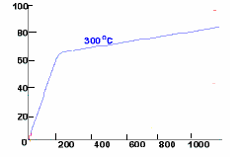
גרף רציף
סכמטי או מפורש
כותרת
הגרף
מגמת הקו
זיהוי
המשתנים
היחידות על
הצירים
ציר Y
ציר X
משתנה
יורד
עולה
אופקי
Notes:
נוהגים להשתמש בשני סוגי גרפים רציפים- סכמטי ומפורש. ניתן לקיים דיון עם התלמידים – מה לדעתכם ההבדל בין גרף סכמטי למפורש? מתי נוהגים להשתמש בכל אחד מהם?
בכל מקרה, יש לשים לב למיומנויות הבאות שהשליטה בהן חשובה.

Slide 18
גרף המתאר את הקשר בין כמות האמוניה המתקבלת לבין הלחץ בטמפרטורה של 300⁰C .
Notes:
אפשר לבקש מתלמידים להמליל את כל אחד מהגרפים. זו מיומנות חשובה מאוד. תלמידים נוהגים להתייחס רק למגמה כללת. לדוגמא בגרף הימני, ככל שהלחץ גדול יותר אחוז האמוניה עולה. זה לא מספק. יש ללמד את התלמידים להתיחס גם לשיפוע (אפילו במילים פשוטות): עד לחץ של 200 אטמ' בערך אחוז האמוניה המתקבלת עולה בצורה חדה ולאחר מכן, עד 100 אטמ' העליה מתונה יותר וכו'....

Slide 19
הייצוג החזותי
ממיר מלל רב ברישום "קטן" ועל כן הוא חסכוני ונוח.
המתבונן בו יכול לעשות סינתזה בין פרטים רבים ולהסיק מסקנות מהנתונים.
במקצת הייצוגים החזותיים, כמו הטבלה או הדיאגרמה, אפשר לראות טכניקה של סיכום בסכמה לפי עקרונות שונים של ארגון.
עשוי לצמצם גוף ידע גדול למבנה קומפקטי.

